Slide 1
随风而动
大风起兮，云飞扬
主讲老师
李兴
课程日期
2023.3.8
执业编号
A1120619060002
中国·广州

Slide 2
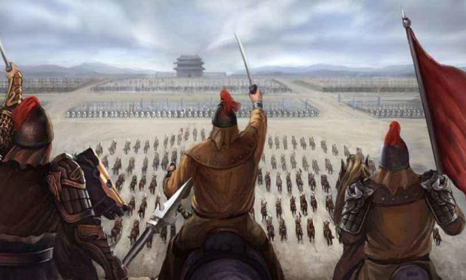
大风起兮，云飞扬
多家基金公司将会在近期上报三大央企主题指数相关产品。
这其中会包括汇添富基金、易方达基金、南方基金、博时基金、嘉实基金等等......

Slide 3
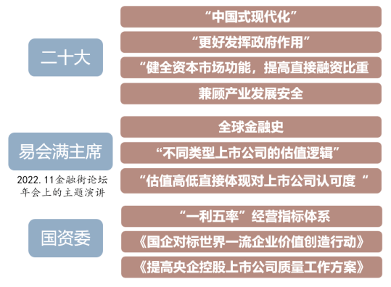
大风起兮，云飞扬
2022年8月第15期《求是》杂志刊发中国证监会党委书记、主席易会满文章《努力建设中国特色现代资本市场》。
2022年11月易会满主席，更是在金融街论坛年会上首提了“建设具有中国特色估值体系”这一重要命题。
2023年3月6日，全国政协委员，上交所党委副书记、总经理蔡建春在接受记者采访时亮出了自己的三份提案。其中，有关“中国特色估值体系”的表述，再次引发市场各方热议。
三大电信运营商......

Slide 4
《2023年度投资战略》2022.12.30

Slide 5
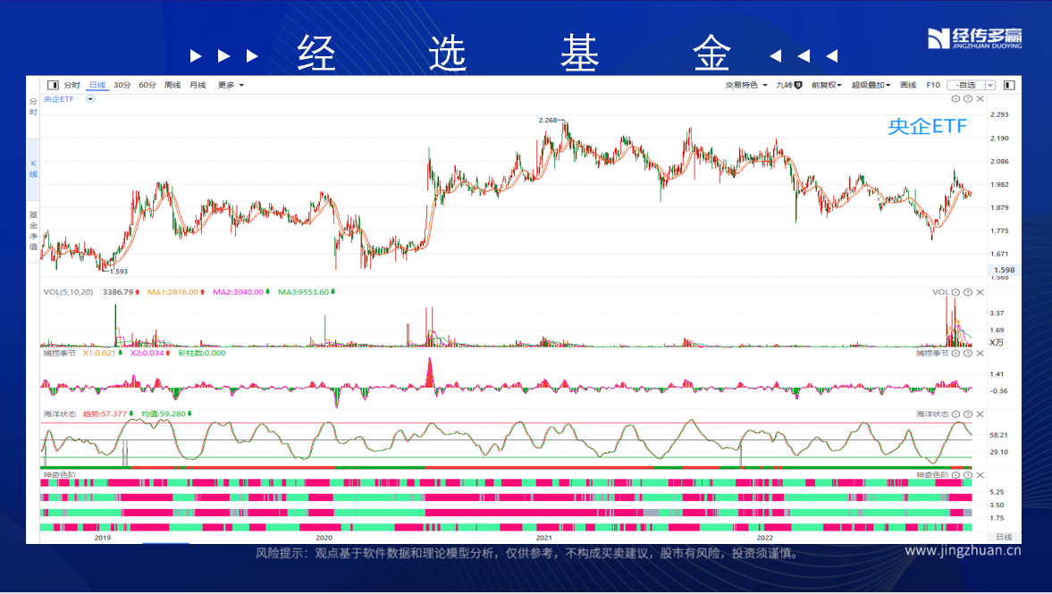
《2023年度投资战略》.央企ETF

Slide 6
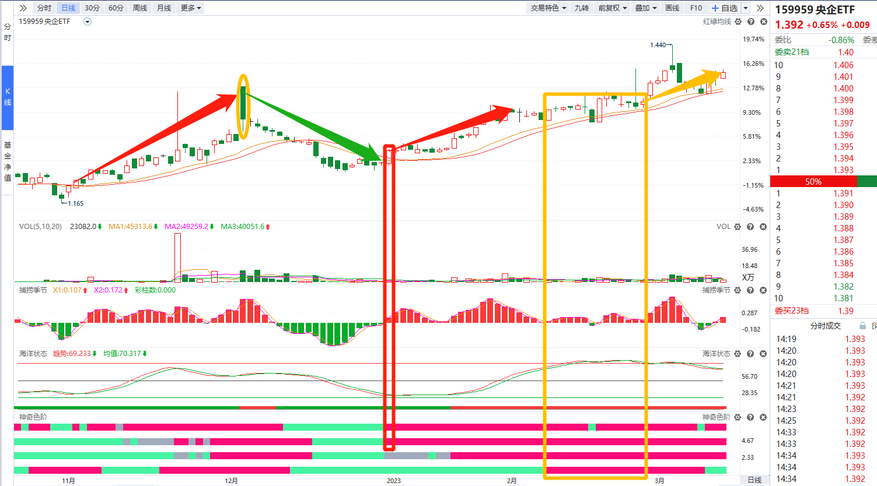
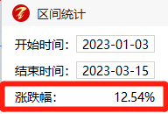
《2023年度投资战略》.央企ETF

Slide 7
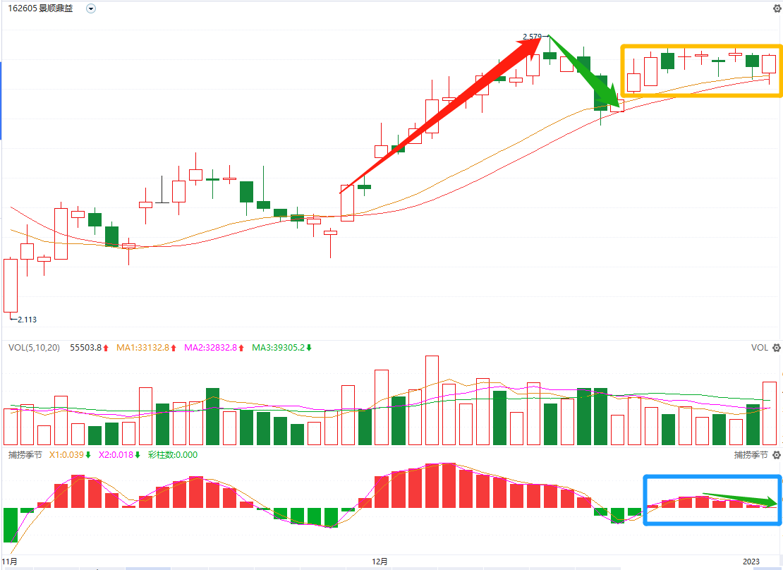
神奇色阶-案例.景顺鼎益
上升回档
真回档？假动作？
进早很容易吃亏
捕捞季节红柱没起来，又死叉缩短了
到底该如何决断！

Slide 8
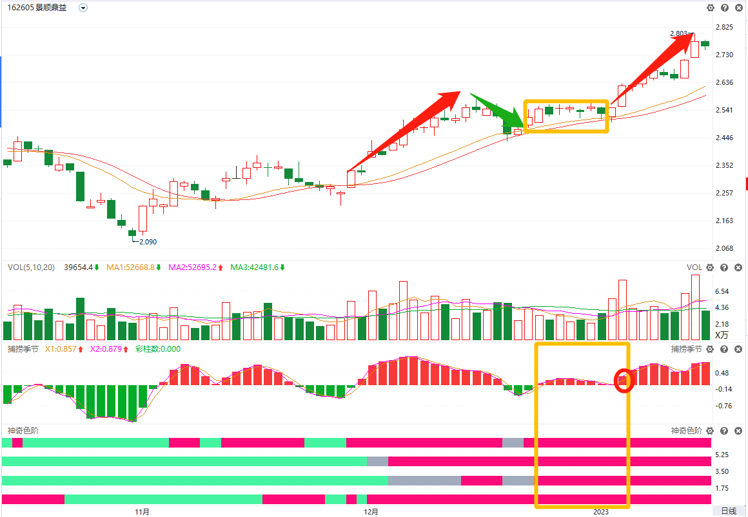
神奇色阶-案例.景顺鼎益
回档时，神奇色阶-四阶全红
真回档！色阶没有任何变色
继续跟踪，在捕捞季节再出红柱买点
锁定二浪上涨

Slide 9
《神奇战法》

Slide 10
神奇色阶，见势得利

Slide 11
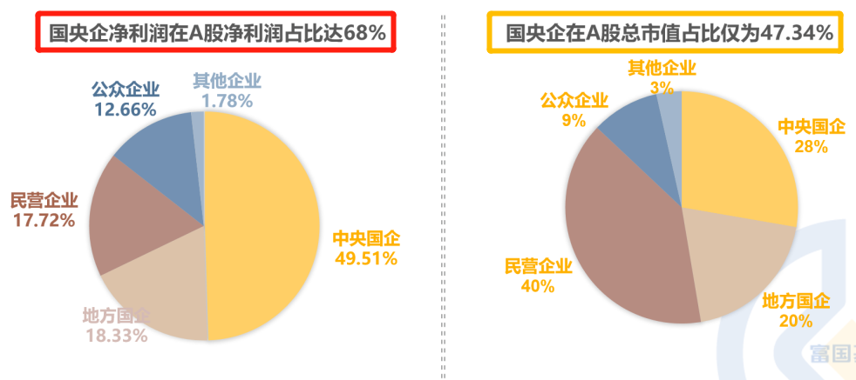
大风起兮，云飞扬
国央企价值重估是“中国特色估值体系”的着力点
从A股层面看，中国有企业(中央+地方)贡献A股大部分的利润，
如果以22Q3累计净利润计算，国有企业占比近68%，然而国有企业的市值占比仅为47%。

Slide 12
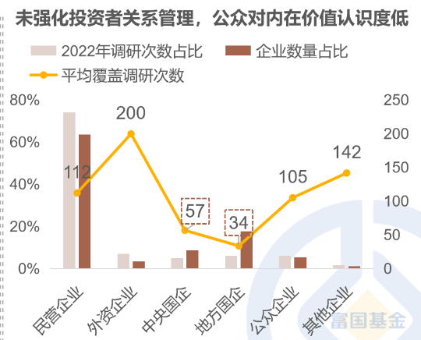
大风起兮，云飞扬
一方面，相比于民企的估值与盈利能力正相关，国企从PB-ROE视角来看，其估值与盈利能力并不匹配，甚至显著脱钩，这背后或是市场对行业空间的重视，亦是对其经营效率低的“刻板影响”。
另一方面，国央企普遍缺乏与市场沟通交流意愿，被调研次数远低于民企和外企，导致投资者对企业关注度明显偏低，以至于市场对其“经济价值”和“社会价值”没有充分认识。

Slide 13
大风起兮，云飞扬
多家基金公司将会在近期上报三大央企主题指数相关产品。
这其中会包括汇添富基金、易方达基金、南方基金、博时基金、嘉实基金等等......
...时间...工具...

Slide 14
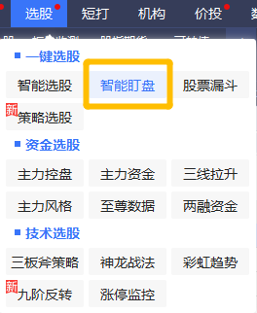
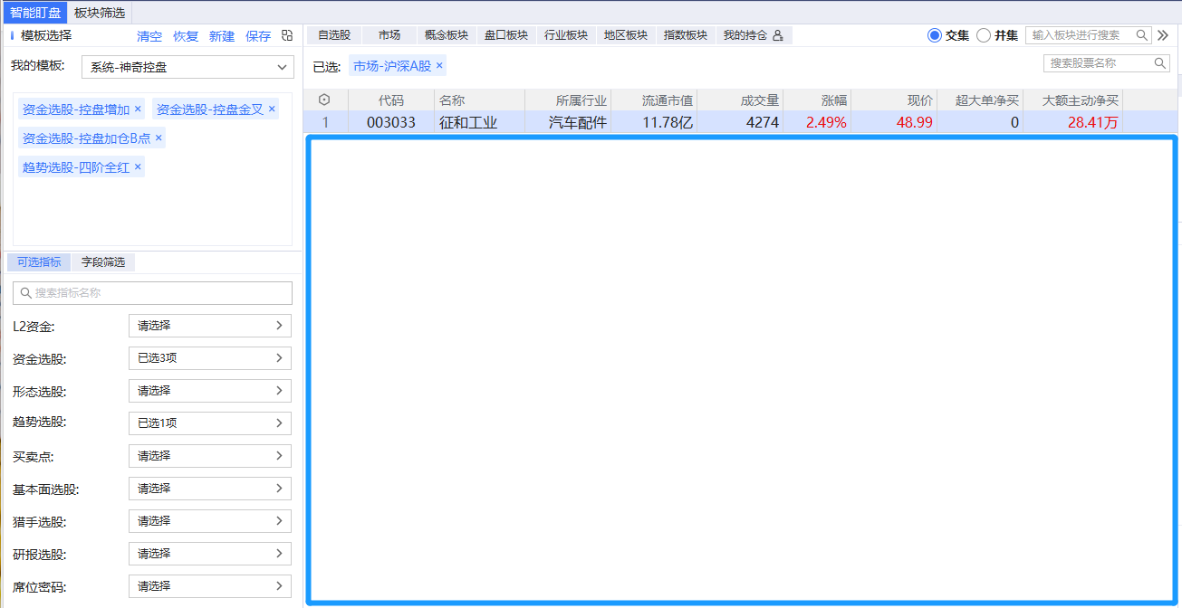
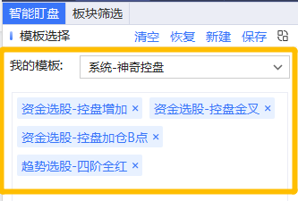
《神奇战法》

Slide 15
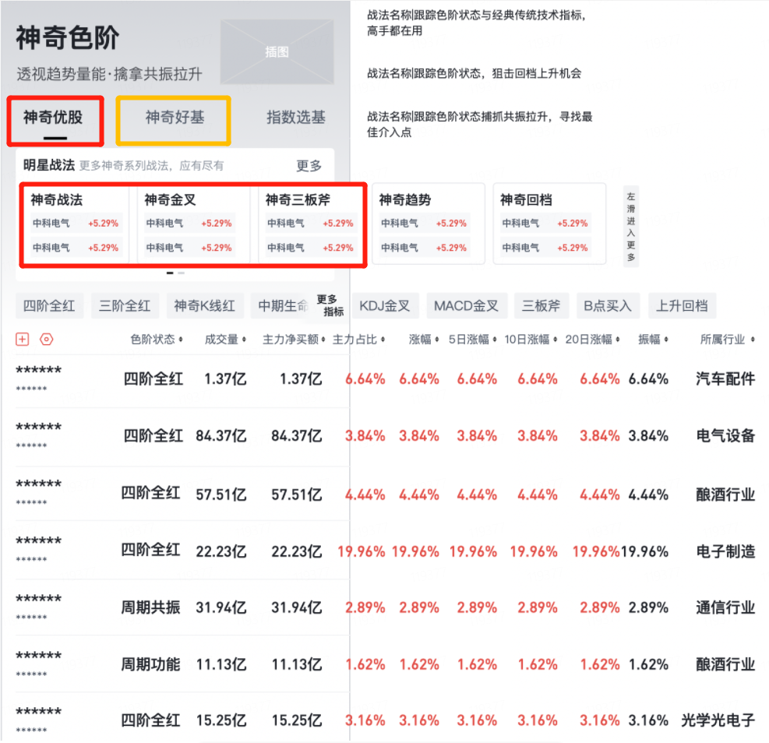
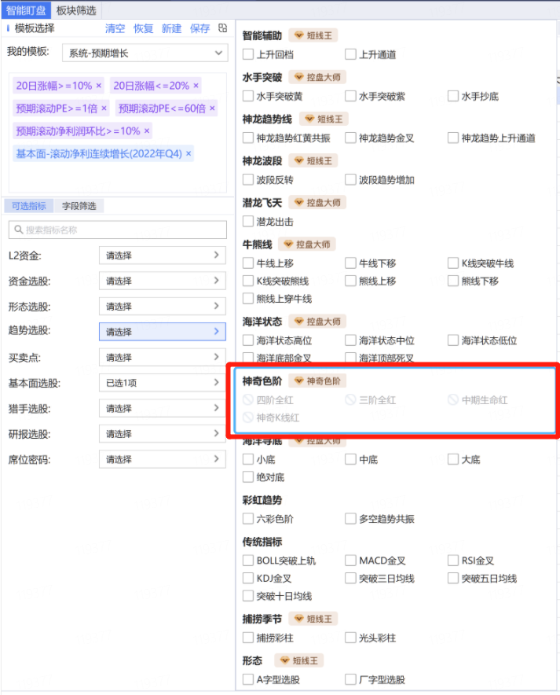
临渊羡鱼，不如退而结网！
神奇全红

Slide 16
神奇色阶，见势得利

Slide 18
顺势而为，见势得利
2019.A股国际化元年
加入.MSCI
加入.富时罗素
加入.标普指数
放开限制了多年的QFII基金
北向资金大举流入，
钱来了，成熟市场的风格也来了
一轮又一轮的给注册制预热，
2023年注册制落地！
二十大，国资委，
证监会主席易会满，2022-2023
“建设具有中国特色估值体系”
就为了炒小，炒垃圾，炒故事...？

Slide 19
大风起兮，云飞扬
“中国特色估值体系”的建设，关于央国企“价值重塑”的路径也逐步清晰。它包含了产融互动、价值创造、价值经营、和
价值实现的四大路径。
一方面要“练好内功”，提质升效，加强核心竞争力；
另一方面，要进一步强化公众公司意识，注重价值经营，主动加强投资者关系管理，让市场更好地认识企业内在价值。
映射至投资端，围绕央国企科技化、绿色化、大安全、高分红的投资趋势有望进一步加强。

Slide 20
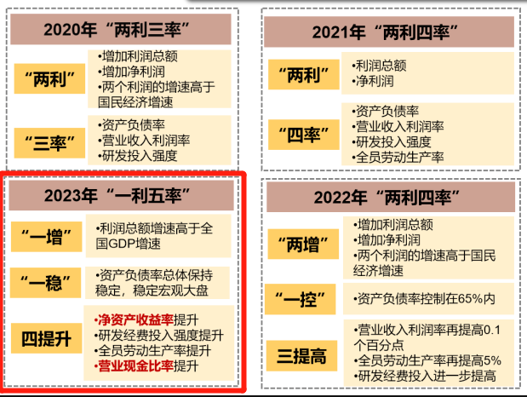
大风起兮，云飞扬
国资委在2023年1月的央企负责人会议中，提出的“一利五率”和“一增一稳四提升”总体目标。
相较于此前“两利四率”经营指标，新纳入净资产收益率、营业现金比率，更加强调盈利能力和现金流安全；
同时，资产负债率由“控”改“稳”，有利于央企保持合理的债务融资规模。预计后续国央企基本面保持长期向好趋势下，或将更加注重资本运作、股权激励机制等估值重塑方式。

Slide 21
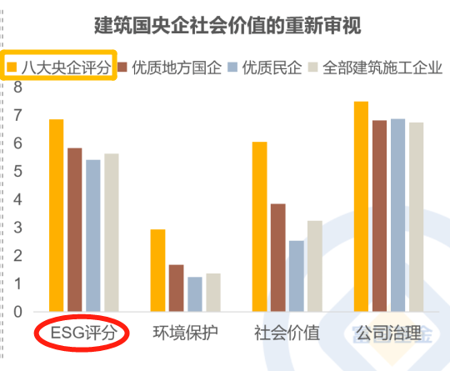
大风起兮，云飞扬
随着房地产行业走出“至暗时刻”，与此相生的建筑行业也迎来困境反转，而过去在疫情扰动+融资压力+供给侧出清背景下，央国企凭借资金、管理等优势持续抢占市场份额，与民企的业绩分化已显现。
另一方面，过去建筑央国企参与了大量基础设施建设，为社会提供公共服务和产品，但这部分社会责任的定价并非完全市场化，且还对利润造成一定挤压。未来随着ESG投资的普及，建筑央国企的长期社会价值也有望获得“溢价”重估。
基于传统财务分析的基础上，通过（environmental-环境保护）、S（social-社会价值）、G（governance-公司治理）三个维度，
考察企业中长期发展潜力，希望找到既创造股东价值又创造社会价值、具有可持续成长能力的投资标的。

Slide 22
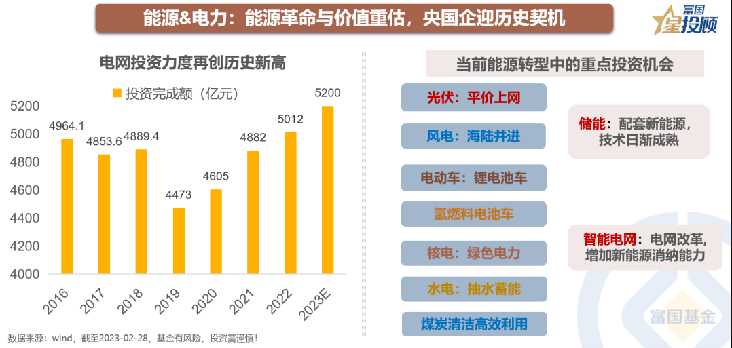
大风起兮，云飞扬
在保障能源安全与能源转型过程中，电力与新老能源行业的央国企扮演重要角色。
而新型电力系统的构建，以“五大六小”为首的相关央国企正持续加大在新能源领域的投入。
同时，为实现高比例新能源的稳定消纳，电网投资也突破5000亿大关，且进一步加速中。

Slide 23
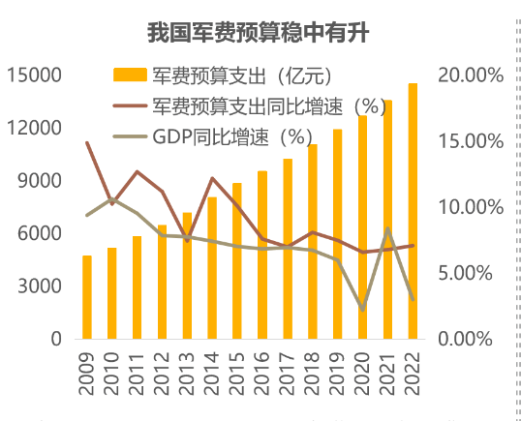
大风起兮，云飞扬
军工央国企作为“确定性”与“成长性”并存的优质投资领域，其估值重塑也备受投资者关注。
整体而言，在“建军百年奋斗目标”下，我国军费预算稳中有升，军工先进武器装备列装仍在加速，
且围绕资产注入、供应链改革、股权激励和提质增效四大“加速”下，
军工上市企业的估值重塑有望持续向好。

Slide 24
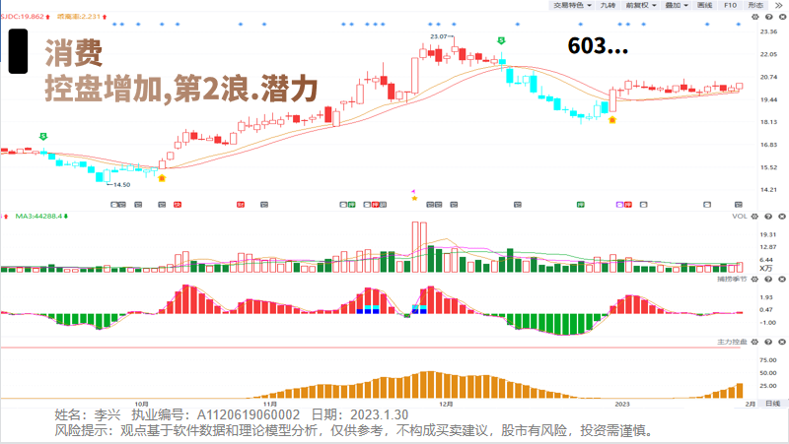
603❈❈❈(1.30)
控盘增加,有第2浪.潜力
杨春虎
姓名：李兴 执业编号：A1120619060002 日期：2023.1.30
风险提示：观点基于软件数据和理论模型分析，仅供参考，不构成买卖建议，股市有风险，投资需谨慎。

Slide 25
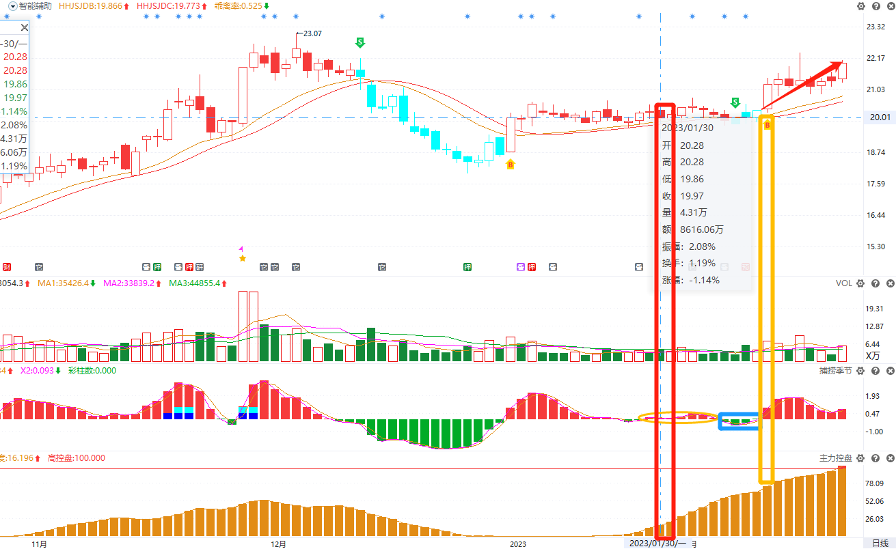
603❈❈❈(2.22)
控盘增加,有第2浪.潜力
杨春虎
姓名：李兴 执业编号：A1120619060002 日期：2023.1.30
风险提示：观点基于软件数据和理论模型分析，仅供参考，不构成买卖建议，股市有风险，投资需谨慎。

Slide 26
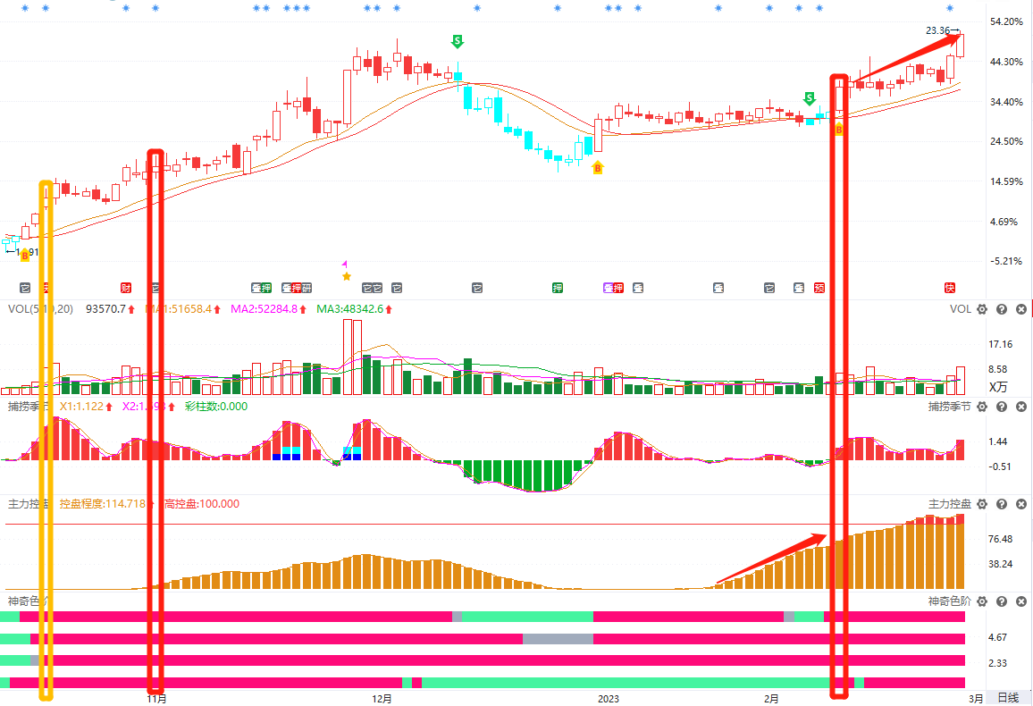
603❈❈❈(3.1)
第2浪.来了
时间的朋友
杨春虎
姓名：李兴 执业编号：A1120619060002 日期：2023.1.30
风险提示：观点基于软件数据和理论模型分析，仅供参考，不构成买卖建议，股市有风险，投资需谨慎。

Slide 27
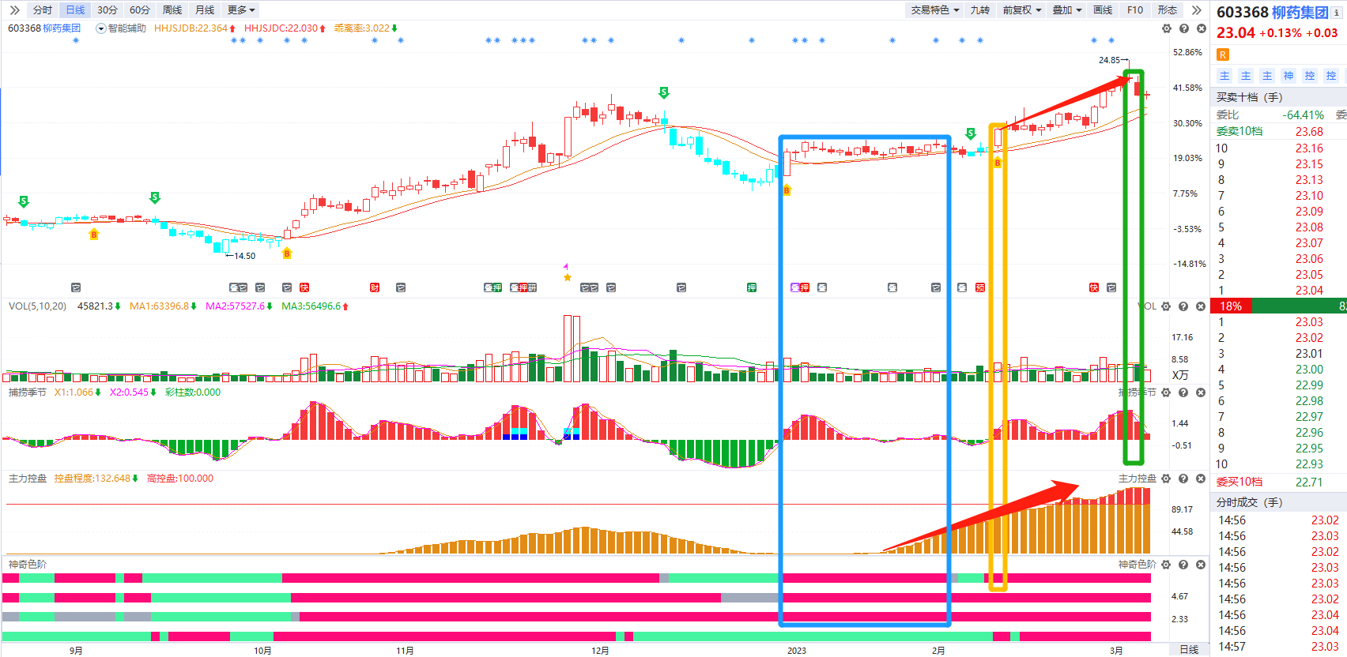
603368-柳药集团(3.8)
杨春虎
姓名：李兴 执业编号：A1120619060002 日期：2023.1.30
风险提示：观点基于软件数据和理论模型分析，仅供参考，不构成买卖建议，股市有风险，投资需谨慎。

Slide 28
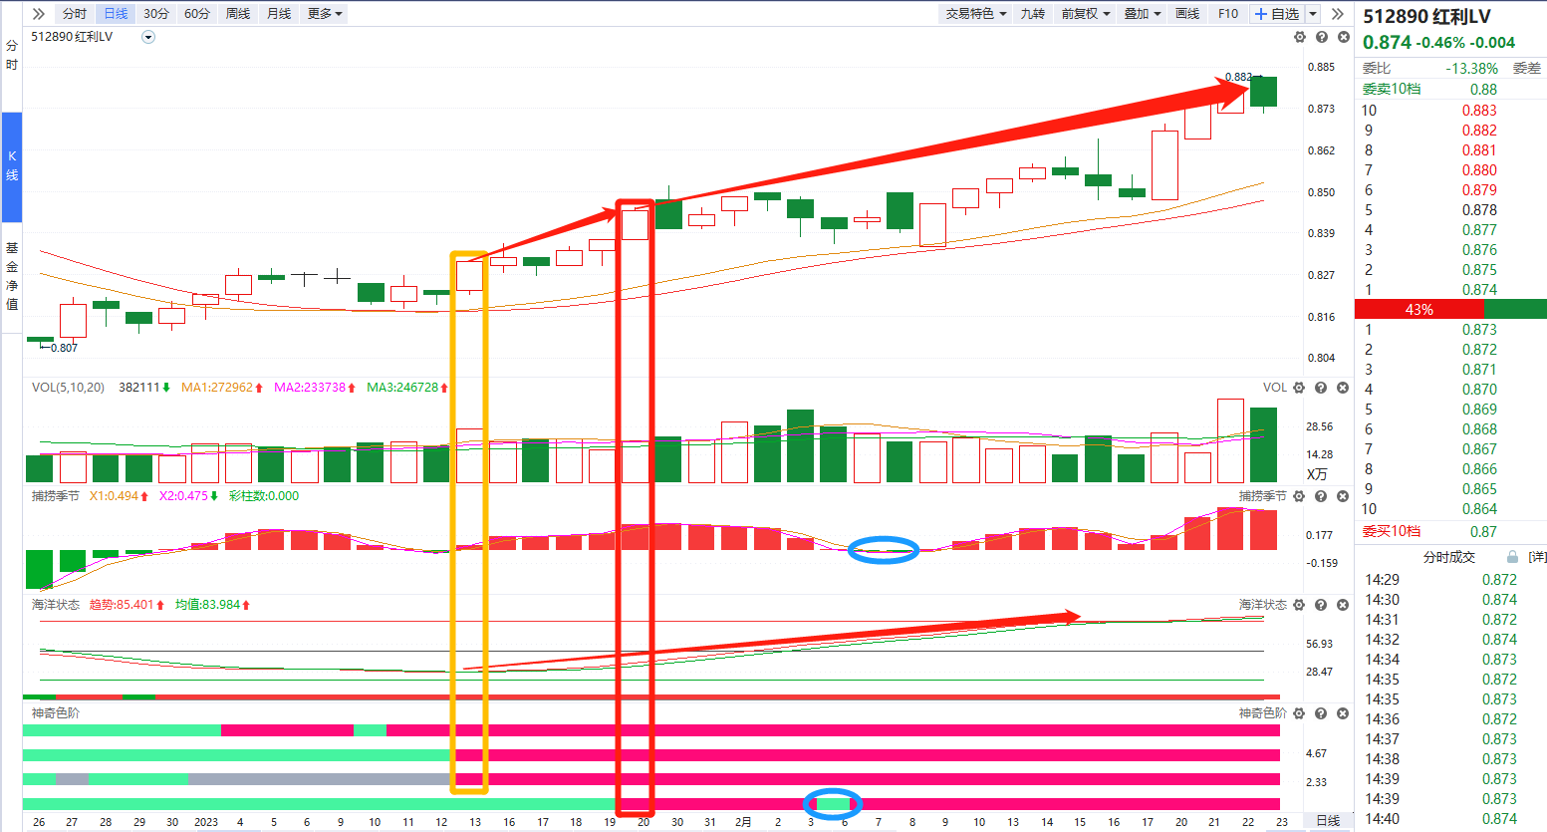
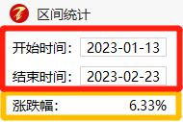
《神奇战法》红利低波（2.23）
追踪：中证红利低波动指数
连续分红，分红水平高
且波动率低！
变数：时间+大盘
案例展示
不做推荐

Slide 29
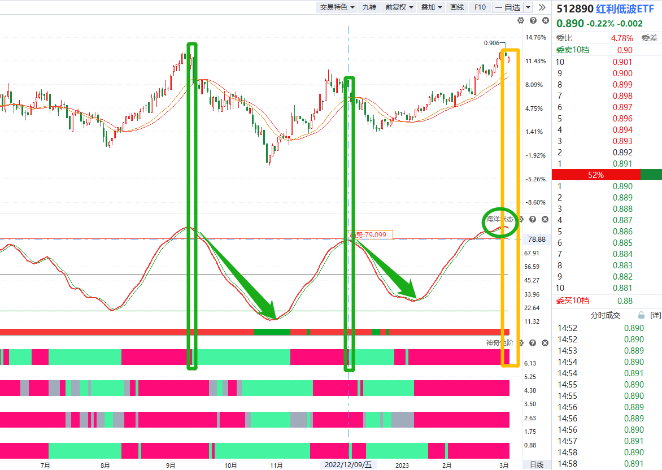
《神奇战法》红利低波（3.8）

Slide 30
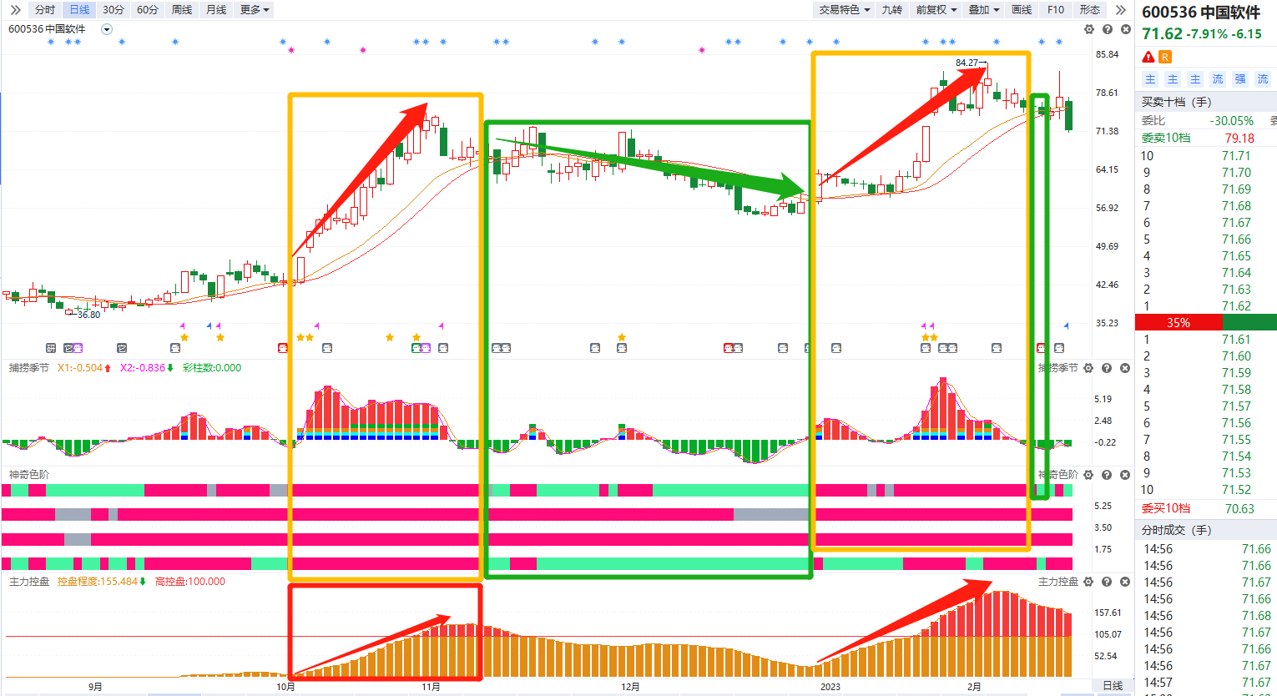
《神奇战法》
案例展示
不做推荐

Slide 31
神奇色阶

Slide 32
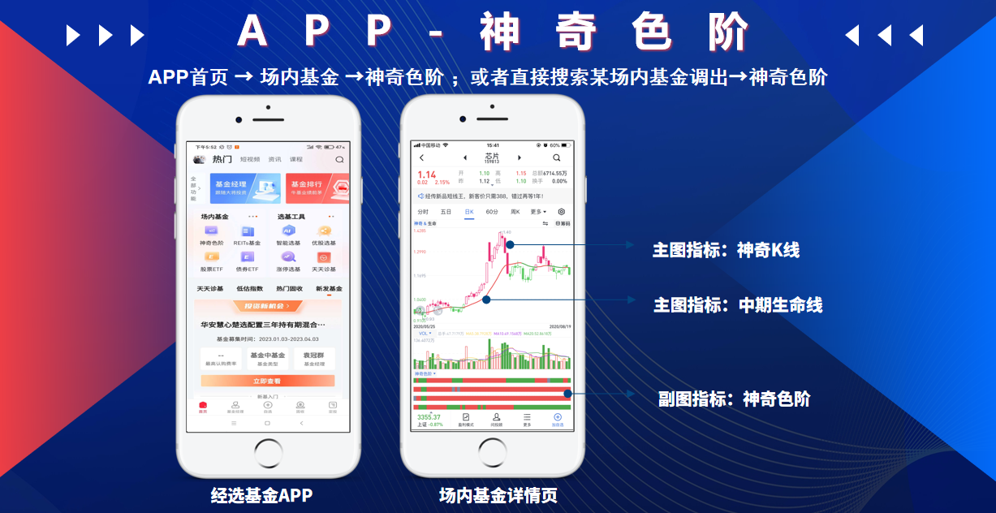
神奇色阶

Slide 33
神奇色阶

Slide 34
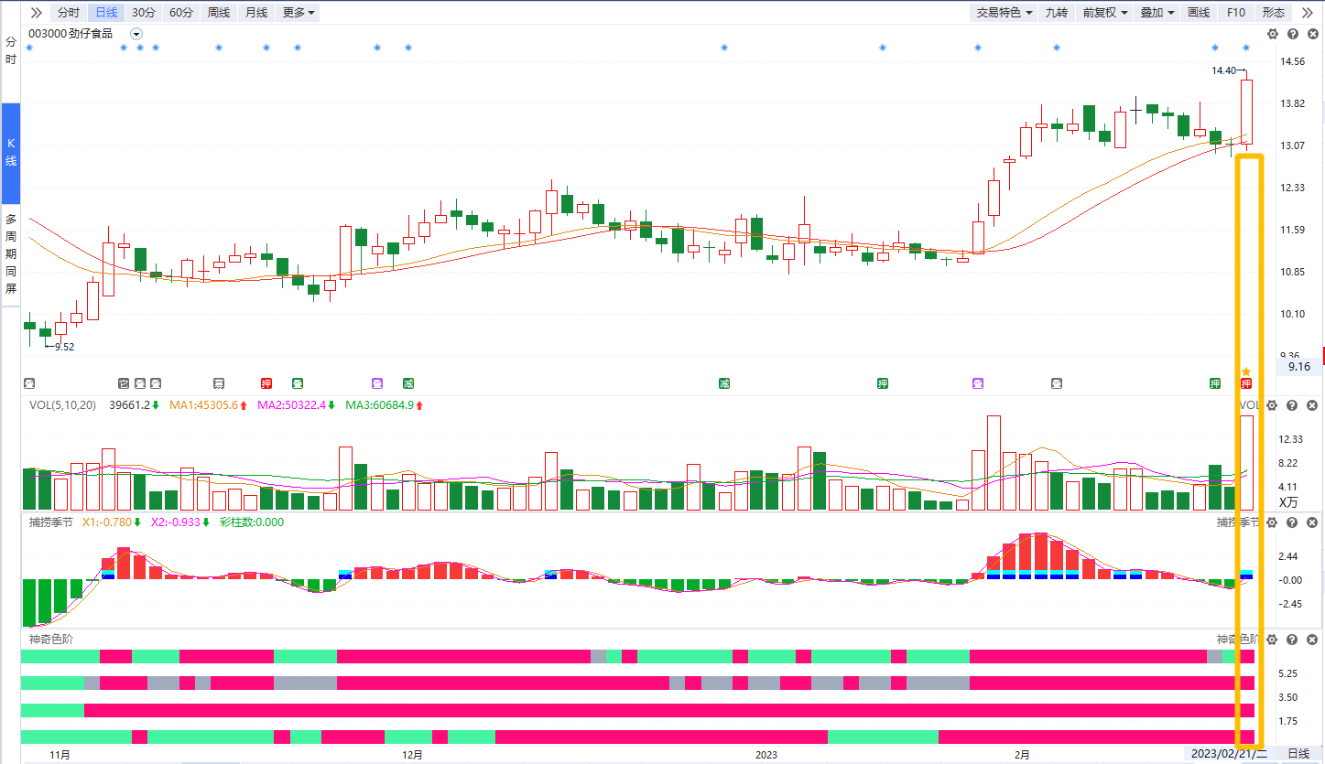
003*** 休闲食品，上升回档
中长期展望：现代渠道的积极扩张、大包装规格推进品牌形象提升，推动公司进入成长新阶段。随着公司积极拓展BC、CVS等现代渠道，渠道成长潜力较大。同时大包装在渠道利润上高于经典装，对经销商吸引力更高，随着渠道的拓展以及新品等更多品类推进大包装规格，大包装有望持续放量，同时带动公司品牌形象提升，并反哺流通渠道销售。另外，新品有望逐渐进入成长阶段。
风险提示：食品安全，原材料价格上涨风险，渠道拓展不及预期发现，新品推广不及预期。
杨春虎
姓名：李兴 执业编号：A1120619060002 日期：2023.1.30
风险提示：观点基于软件数据和理论模型分析，仅供参考，不构成买卖建议，股市有风险，投资需谨慎。

Slide 35
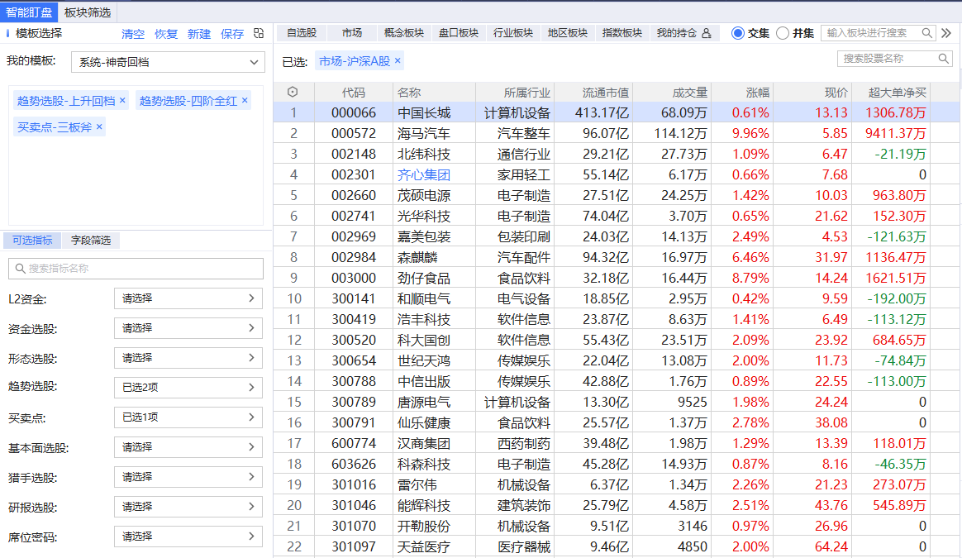
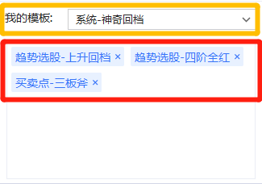
神奇回档

Slide 36
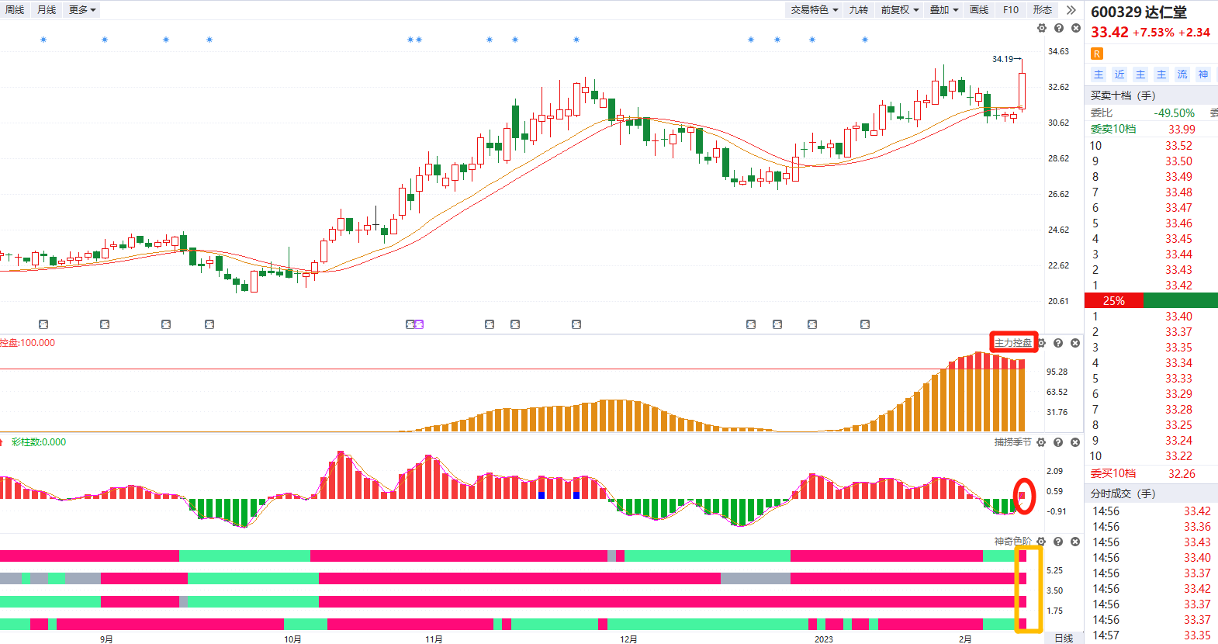
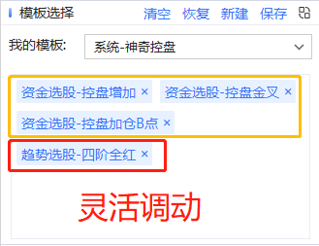
神奇控盘
案例展示
不做推荐

Slide 37
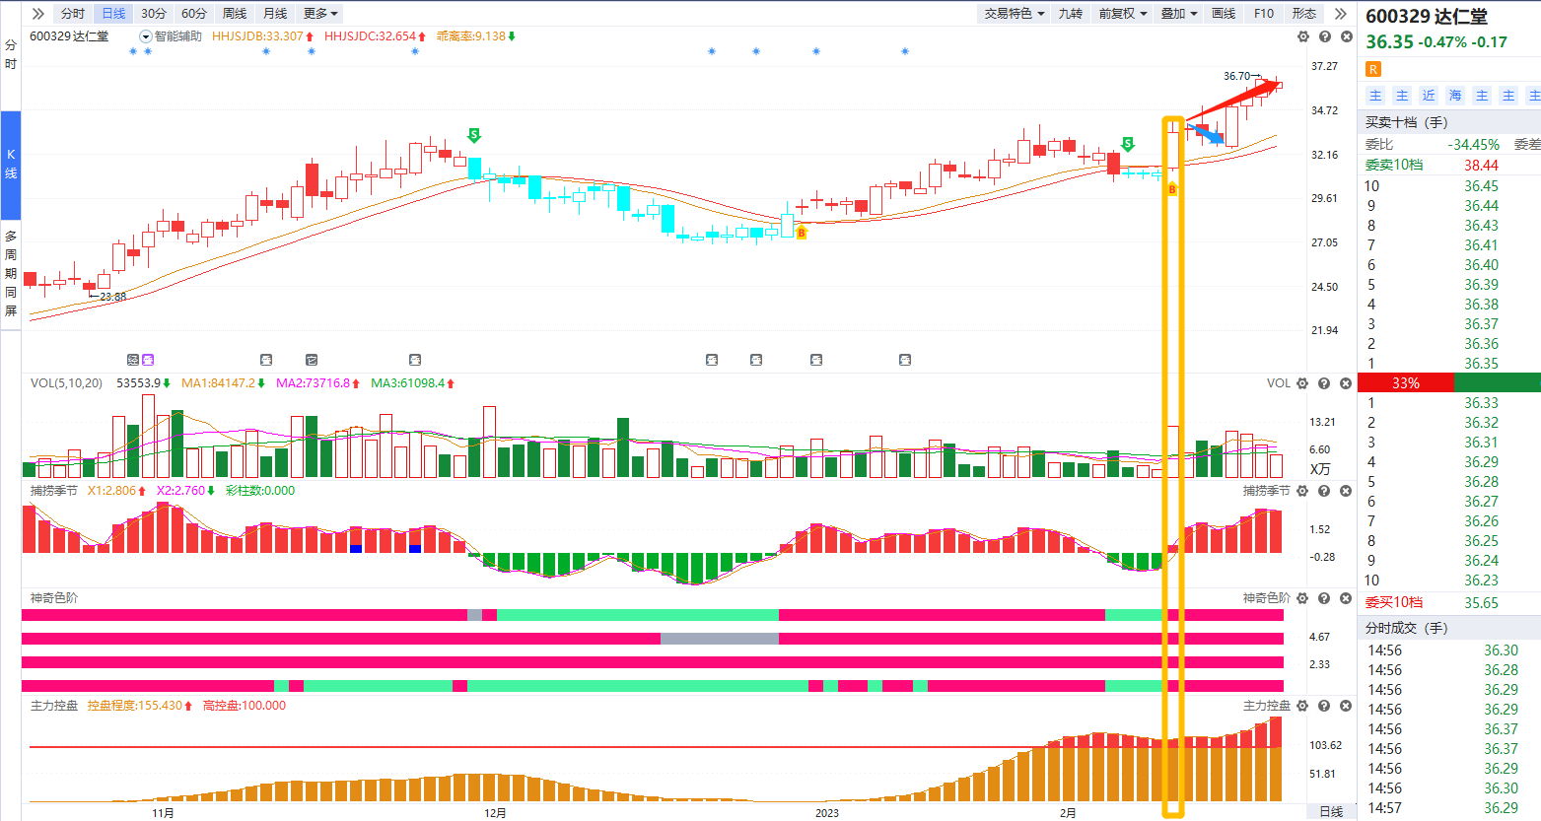
神奇控盘
案例展示
不做推荐

Slide 38
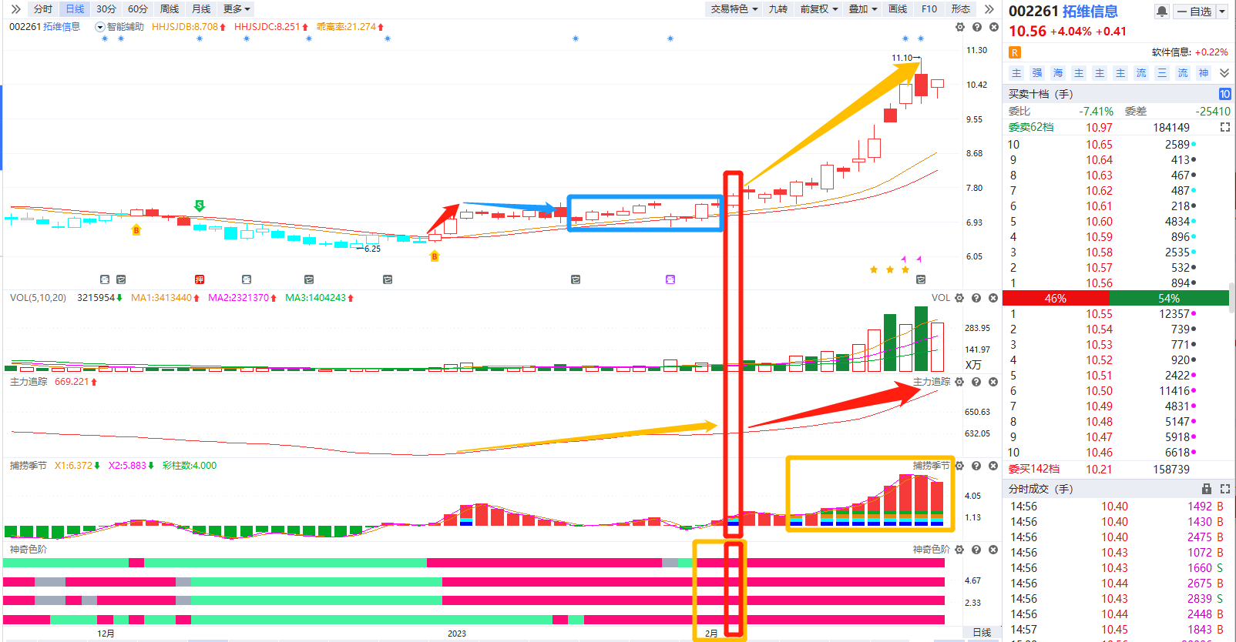
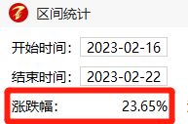
神奇色阶-002❈❈❈(2.22)
案例展示
不做推荐

Slide 39
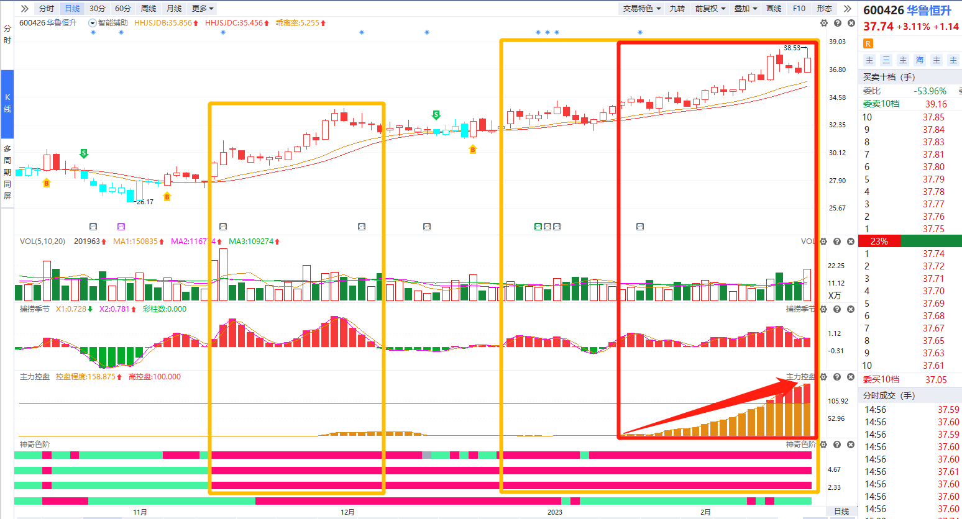
神奇色阶
案例展示
不做推荐

Slide 40
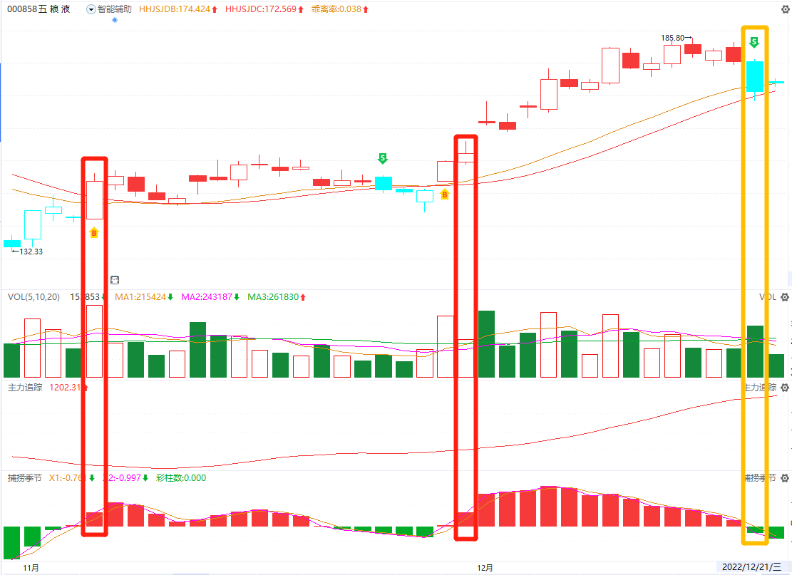
神奇色阶-案例.五粮液
第2次三板斧
会不会和上次一样
还是鸡肋?
三板斧终于来了
是轻仓还是多买点？
患得患失！
涨过一波了！
三板斧也出卖点了
全部走！
管中窥豹，不知全貌！

Slide 41
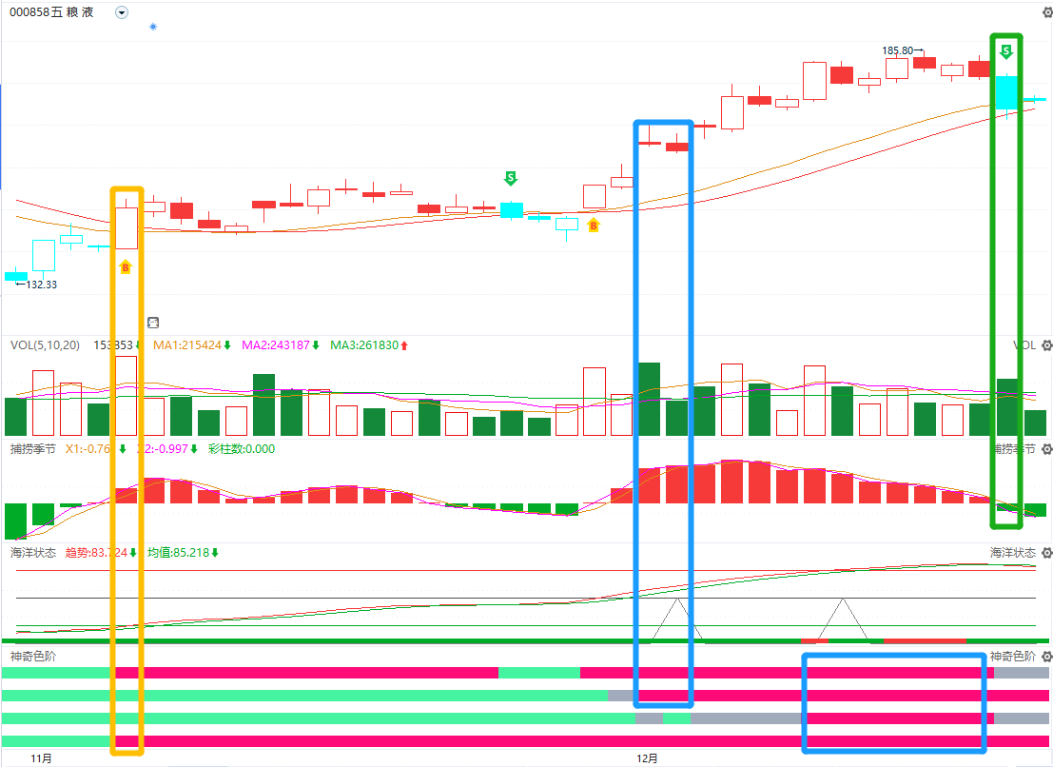
神奇色阶-案例.五粮液
还是三板斧
还能吃一轮
此处185
后来219
第1次三板斧
此时色阶1，4红
短期走好，量能好
轻仓参与
第2次三板斧，又隔1天
神奇色阶，1，2，4红
中期走好，量能好
加仓参与！
三板斧卖点
要规避风险！
但阶段有4阶红
减持，不全卖！
顺势而为，见势得利！

Slide 42
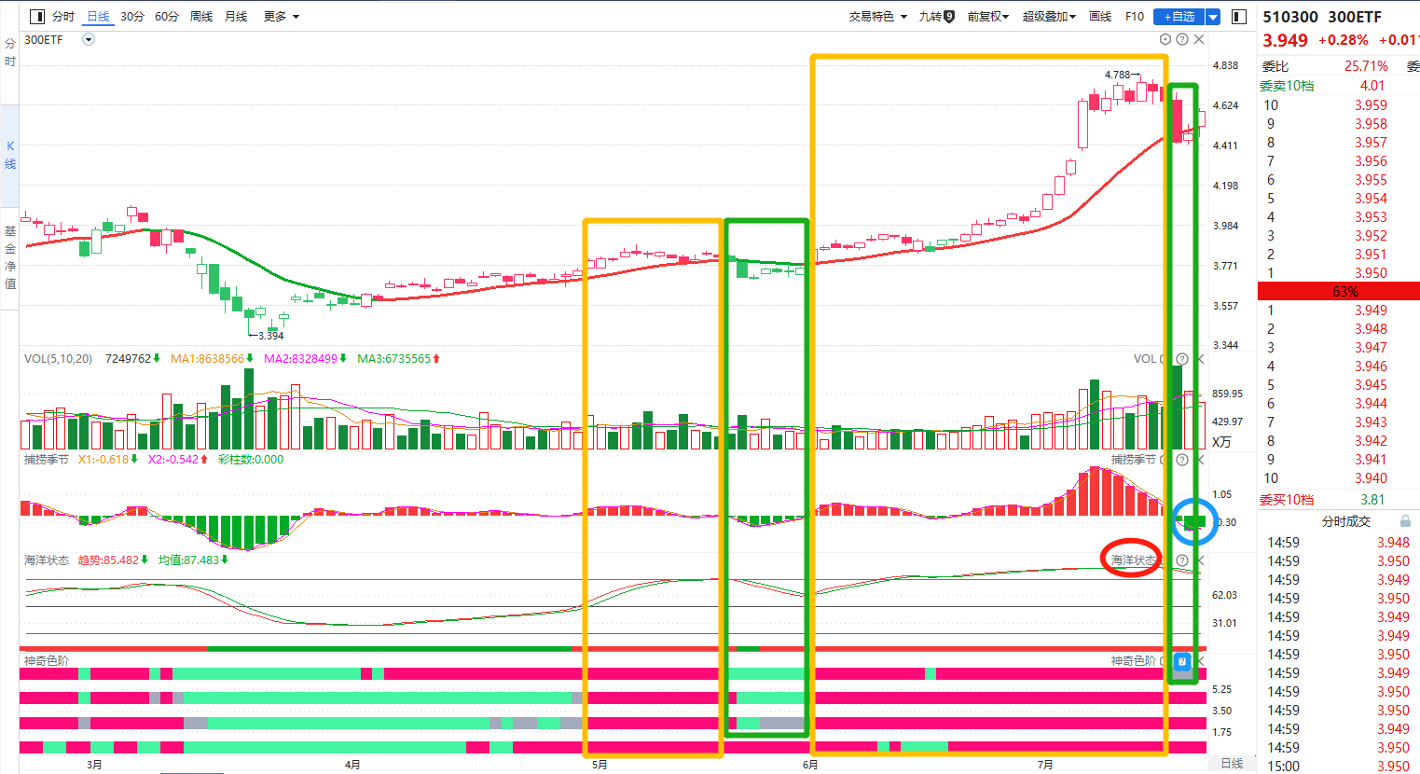
神奇色阶
新手出.进
老手持
经验在积累

Slide 43
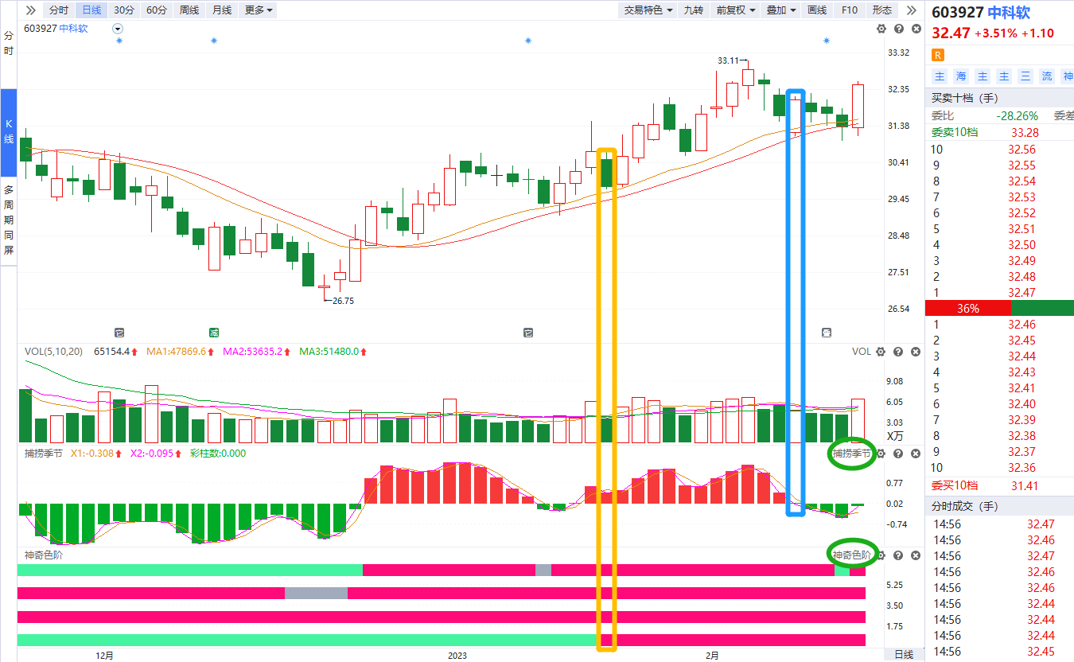
解决痛点：找不到卖点？

Slide 44
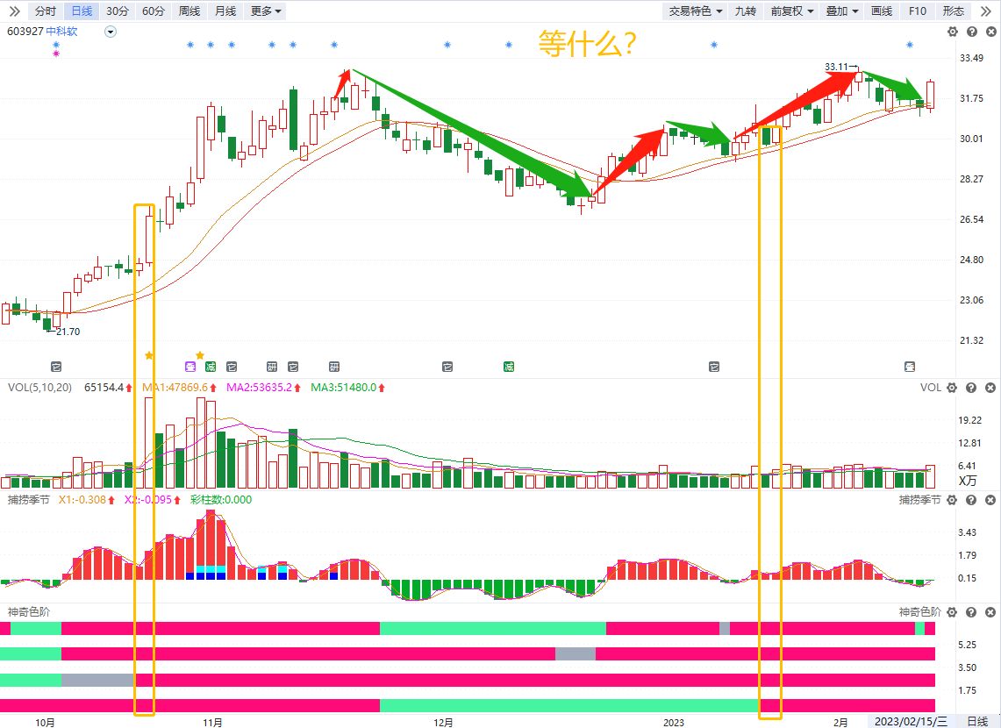
解决痛点：找不到卖点？
后半程进场！+（神奇色阶）
过山车一轮又一轮！
有没有目标？
随心所欲？？
不怕大盘结束反弹？？？

Slide 45
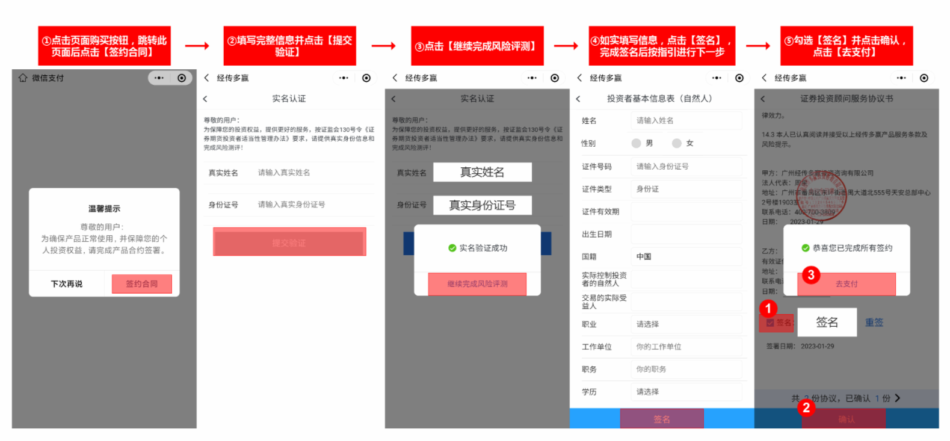
神奇色阶-购买流程

Slide 46
临渊羡鱼，不如退而结网！

